Slide 1
Németország nagyhatalommá válása

Slide 2
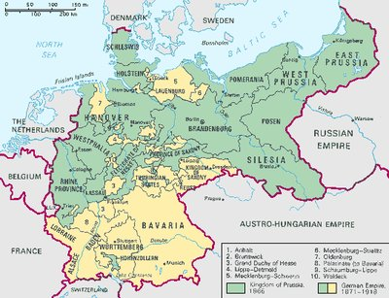
Előzmények
Az 1848-as Népek Tavasza nem hozta meg a német egységet
A második ipari forradalom azonban kedvező hatással volt a német iparra
A szénbányászat és az angol tőkések pénze fellendítette a gazdaságot, így Poroszország az acél bányászatában vezető országgá vált
Poroszország

Slide 3
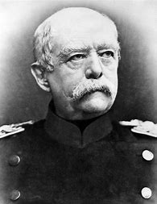
A német egység kialakulása
A német egység megteremtésére dinasztikus megoldás kerül előtérbe
Ekkoriban a két legjelentősebb német uralkodóház a Habsburg és a Hohenzollern volt
A Habsburgok a német nemzetek lazább egységét akarta megvalósítani, ez az úgynevezett nagy német egység
Poroszország katonailag és gazdaságilag is a Habsburg Birodalom fölé került
Döntő tényező volt, hogy Poroszország etnikailag német volt
Egy az Ausztria nélküli, porosz Németország létrejötte, a modern egységes nemzetállam ígéretét kecsegtette, ez lett a kis német egység
III. Frigyes idején a porosz gazdaság, oktatás és hadsereg fejlődésnek indult
Otto von Bismarck porosz miniszterelnök hadsereget reformálta meg új típusú fegyverekkel
Otto von Bismarck miniszterelnök

Slide 4
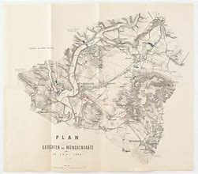
A német egység kialakulása
1863-ban sikerült Oroszországgal jó kapcsolatot kialakítani
1866-ban a königgrätzi csatában legyőzik az osztrák hadsereget, és Prágában enyhe feltételekkel békét kötnek
Ausztria nem akadályozhatta meg a porosz vezetésű német egység létrejöttét
1870-ben Poroszország támadást indított Franciaország ellen és a sedani csatában meg is semmisítik a francia sereget
A Német Császárság megszületését 1871. január 18-án a versaillesi palota tükörtermében mondják ki
Porosz olasz osztrák háború

